Slide 1
METODI CROMATOGRAFICI Cromatografia
Stessi principi teorici dell’estrazione (distribuzione di sostanze tra fasi immiscibili)
una fase viene mantenuta fissa (fase stazionaria) - può essere costituita da un solido, da un liquido adsorbito su un supporto inerte o da una fase chimicamente legata ad un supporto.
un’altra fase passa attraverso di essa (fase mobile) - può essere un gas, un liquido o un fluido supercritico.
Possiamo classificare le tecniche cromatografiche in base a :
Stato fisico della fase mobile e della fase stazionaria
    liquido-liquido, liquido-solido, gas-solido, ……
Meccanismo predominante nel processo di separazione
  ripartizione, adsorbimento, scambio ionico……..
Supporto della fase stazionaria
  Cromatografia su colonna, cromatografia piana…….

Slide 2
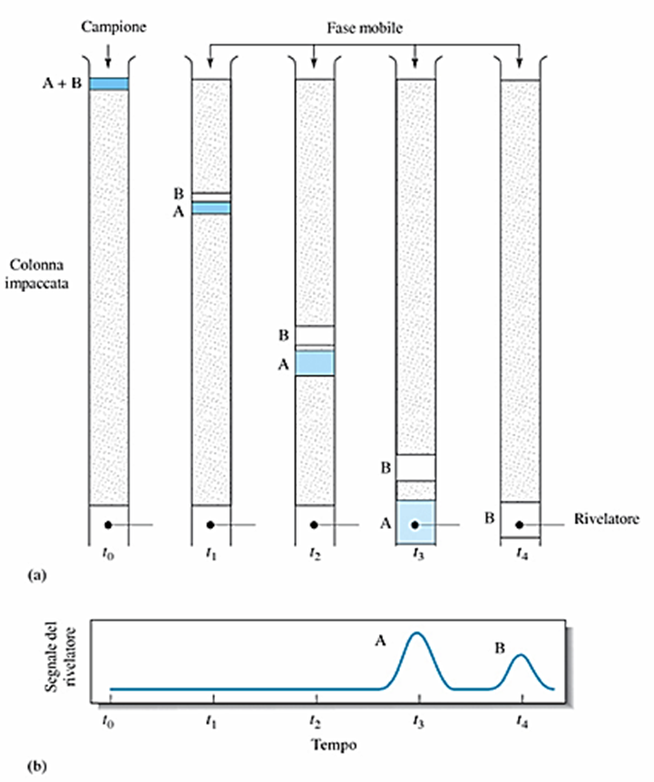
METODI CROMATOGRAFICI
Separazione di due componenti in miscela mediante cromatografia su colonna (fase mobile liquida).
Sostanza B più affine alla fase stazionaria
➢ maggiormente trattenuta ➢ eluita più lentamente
Sostanza A più affine alla fase mobile
➢ meno trattenuta ➢ eluita più rapidamente
Misurando la concentrazione del soluto nell’eluato in funzione del tempo si ottiene un cromatogramma
Il tempo di eluzione (tempo di ritenzione), serve per identificare i componenti.
L’area di ogni picco è proporzionale alla quantità del componente corrispondente e ha valore quantitativo

Slide 3
METODI CROMATOGRAFICI Stato fisico delle fasi
fase mobile:
liquido
fase stazionaria:
Solido
Cromatografia
liquido-solido (LSC)
fase stazionaria:
Liquido
Cromatografia
liquido-liquido (LLC)
fase stazionaria:
Fase legata
Cromatografia
liquido-fase legata (LBPC)
fase mobile:
gas
fase stazionaria:
Solido
Cromatografia
gas-solido (GSC)
fase stazionaria:
Liquido
Cromatografia
gas-liquido (GLC)
fase stazionaria:
Fase legata
Cromatografia
gas-fase legata (GBPC)
fase mobile:
Fluido supercritico
fase stazionaria:
Solido
Cromatografia
FS-solido (SFSC)
fase stazionaria:
Liquido
Cromatografia
FS-liquido (SFLC)
fase stazionaria:
Fase legata
Cromatografia
FS-fase legata (SFBPC)

Slide 4
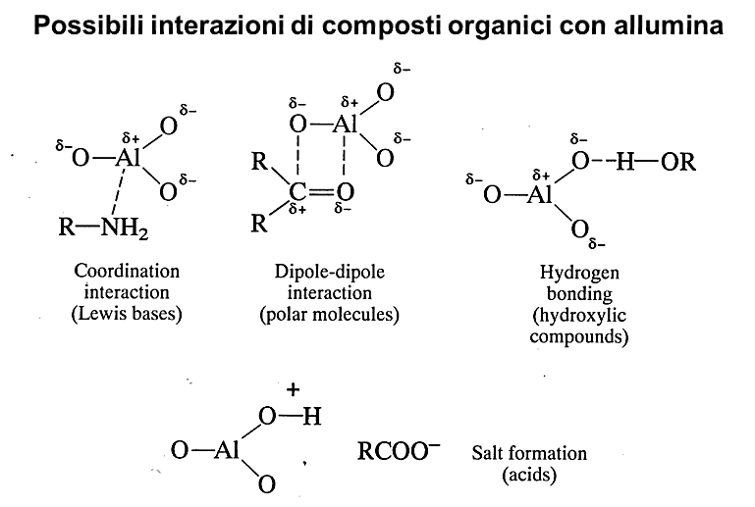
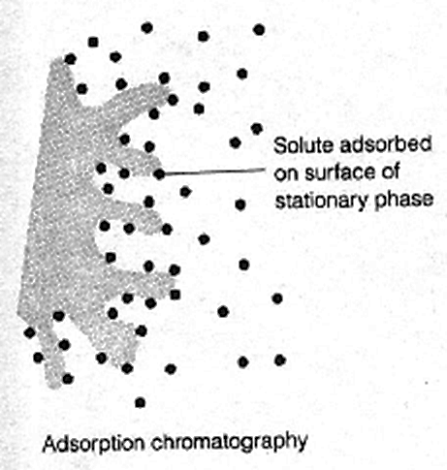
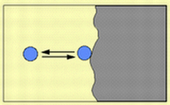
METODI CROMATOGRAFICI Meccanismo di separazione
Adsorbimento
Fase stazionaria solida - materiali più utilizzati silice (SiO₂) e allumina (Al₂O₃)
materiale adsorbente → particelle di dimensioni piccole e omogenee, (pochi µm in funzione delle tecniche utilizzate – 60-200µm per le tecniche a P atmosferica, fino a 3-5µm per le tecniche ad alta pressione HPLC) - sulla loro superficie si trovano siti attivi che stabiliscono legami deboli (reversibili) con gli analiti.
Utilizzata per separare sostanze neutre polari o non polari, di natura organica o inorganica - sono più trattenuti i composti polari e meno quelli apolari.
La separazione avviene attraverso una serie successiva di equilibri
adsorbimento  desorbimento

Slide 5
METODI CROMATOGRAFICI Meccanismo di separazione
Adsorbimento
ADSORBENTI in ordine crescente di potere eluente | SOLVENTI in ordine crescente di potere eluente
Saccarosio | Esano
Amido Talco | Cicloesano
Calcio carbonato | Carbonio tetracloruro
Magnesio fosfato | Benzene
Magnesio silicato | Diclorometano
Gel di silice | Cloroformio
Allumina | Etere etilico
Magnesio ossido | Tetraidrofurano
Argille naturali | Acetato di etile
 | Acetone
 | Metiletilchetone
 | n-Butanolo
 | Etanolo
 | Metanolo
 | Acqua
 | Acido acetico

Slide 6
METODI CROMATOGRAFICI Meccanismo di separazione
Adsorbimento
Sostanze polari maggiormente trattenute rispetto a quelle apolari.
Su una certa fase stazionaria, la scelta dell’eluente adatto viene fatta in base alla polarità delle sostanze da separare.
Per una separazione ottimale le sostanze non devono essere troppo trattenute (tempi di eluizione troppo lunghi) e non devono essere trattenute poco (eluizione troppo rapida e scarso potere discriminante).
L’eluente può essere
Un solvente puro
Una miscela di solventi a composizione fissa
Una sequenza di solventi o miscele di solventi variando la composizione nel tempo
Eluizione isocratica
Eluizione in gradiente

Slide 7
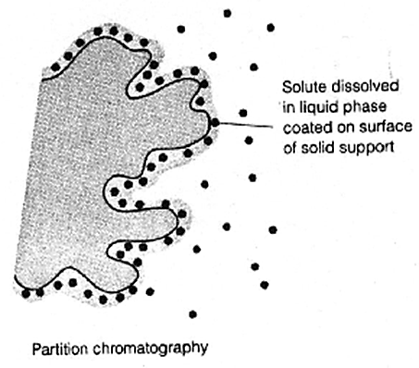
METODI CROMATOGRAFICI Meccanismo di separazione
Ripartizione
Fase stazionaria:
liquido che impregna un solido granulare inerte
liquido chimicamente legato ad un solido inerte (Fasi legate)
in questo liquido le molecole da separare sono solubili
la fase stazionaria e la fase mobile devono invece essere immiscibili
Durante l’eluizione le molecole da separare si ripartiscono dinamicamente tra le due fasi secondo la diversa solubilità in ognuna
cromatografia di ripartizione in fase normale:
fase stazionaria più polare della fase mobile (es. FS H₂O- FM CH₂Cl₂).
cromatografia di ripartizione in fase inversa :
fase stazionaria è meno polare della fase mobile (es. FS idrofobica - FM H₂O+MeOH)

Slide 8
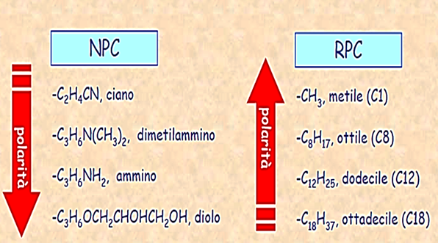
METODI CROMATOGRAFICI Meccanismo di separazione
Ripartizione
La fase stazionaria liquida viene legata ai silanoli della silice per reazione con un silano contenente un gruppo reattivo (es. cloro).
L’atomo di silicio è legato alla molecola della fase desiderata (es. C₁₈ o octadecil) e a due piccoli gruppi laterali come il metile.
Il gruppo R rappresenta la fase stazionaria chimicamente legata; tra essa e la fase mobile si stabilisce il meccanismo di ripartizione degli analiti.
In base alle caratteristiche di polarità di R si può avere eluizione in fase normale ( NPC - FS polare / FM meno polare) o in fase inversa (RPC – FS apolare / FM polare)

Slide 9
METODI CROMATOGRAFICI Meccanismo di separazione
Ripartizione
La derivatizzazione non è sempre quantitativa (motivi sterici).
I gruppi silanolici residui danno interazioni spesso indesiderate → rimane una componente polare nella FS apolare --> fenomeni di scodamento dei picchi per sostane polari.
➢ processo di end-capping con un silano di piccole dimensioni (trimetilclorosilano) che si lega ai silanoli liberi → neutralizza la componente polare e riduce lo scodamento.

Slide 10
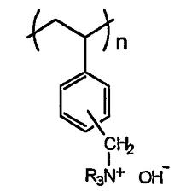
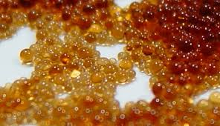
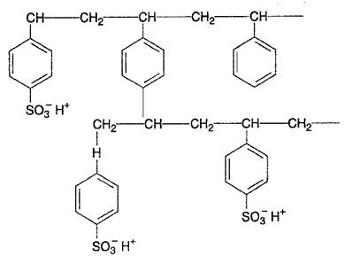
METODI CROMATOGRAFICI Meccanismo di separazione
Scambio ionico
Fase stazionaria: polimero insolubile inerte (resina) contenente gruppi ionizzati o ionizzabili a uno specifico pH, i cui contro-ioni possono essere scambiati con altri ioni aventi carica dello stesso segno.
Resine cationiche:
forti (ammoniche quaternarie -CH₂-N(CH₃)₃⁺Cl⁻)
deboli (ammine -CH₂-NH(CH₃)₂⁺Cl⁻)
Resine anioniche:
forti (acidi solfonici -CH₂-SO₃⁻Na⁺);
deboli (acidi carbossilici -CH₂-COO⁻Na⁺)
La separazione è basata sullo scambio tra gli ioni presenti nella fase mobile e quelli presenti sulla fase stazionaria.
è impiegata per la separazione di sostanze ioniche o ionizzabili

Slide 11
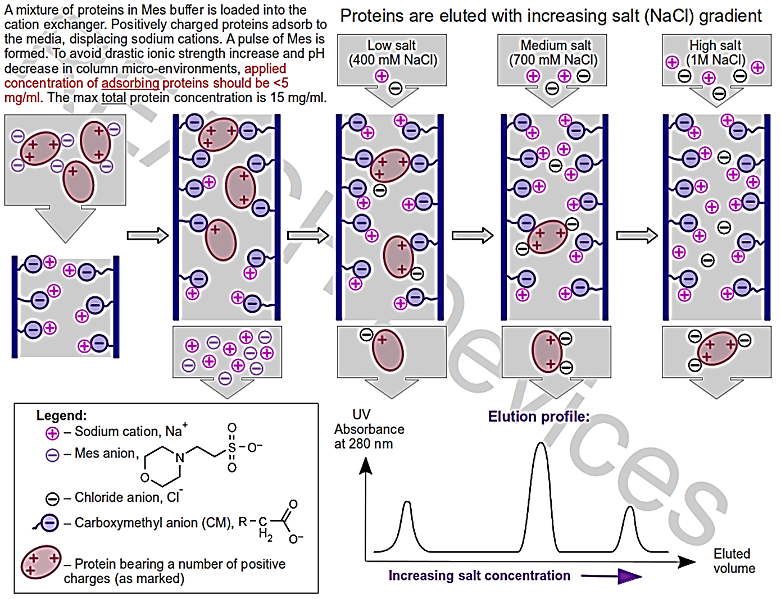
METODI CROMATOGRAFICI Meccanismo di separazione
Scambio ionico

Slide 12
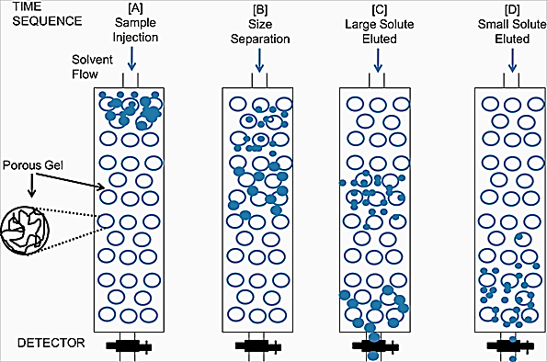
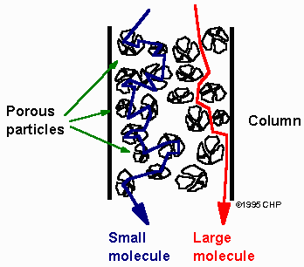
METODI CROMATOGRAFICI Meccanismo di separazione
Esclusione molecolare
Fase stazionaria: solido poroso o un gel.
Le molecole dell’analita, disciolte nella fase mobile, penetrano nei pori se le loro dimensioni sono compatibili e vi rimangono per un certo tempo; le molecole più grandi sono invece escluse dai pori ed escono dalla colonna in tempi brevi.
La separazione avviene in base alle dimensioni molecolari

Slide 13
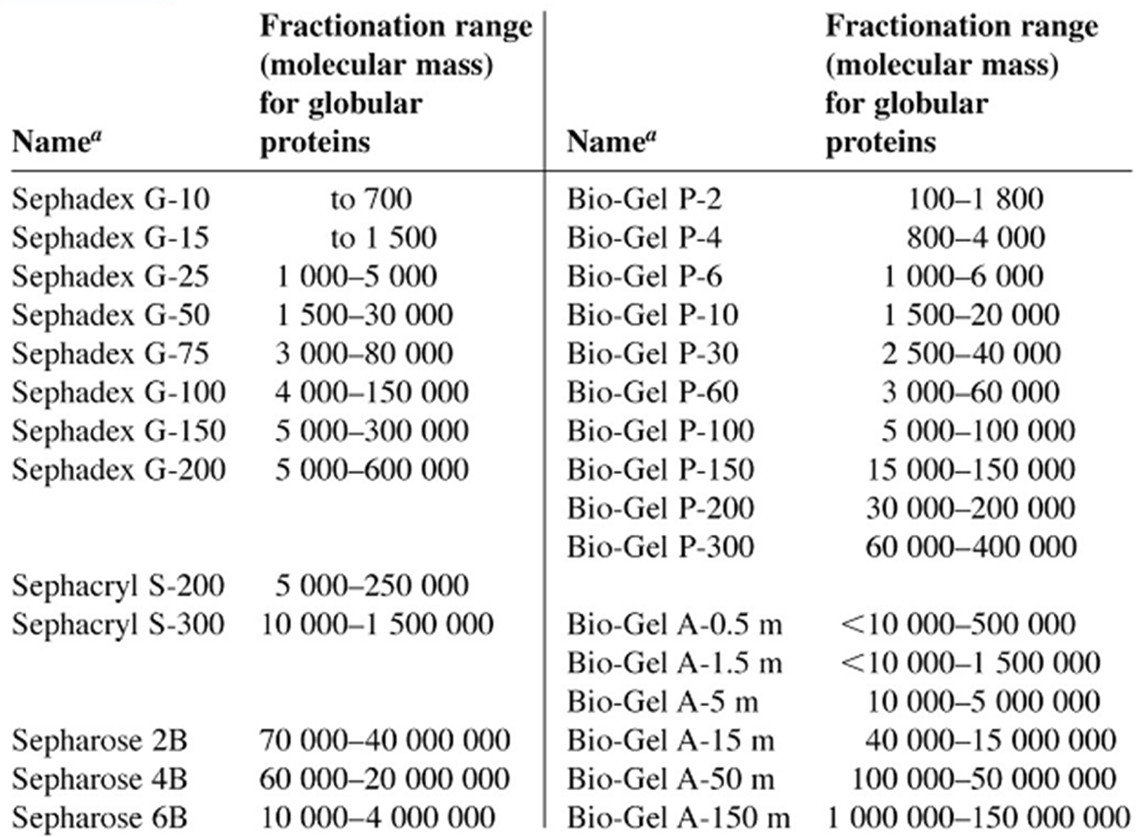
METODI CROMATOGRAFICI Meccanismo di separazione
Esclusione molecolare

Slide 14
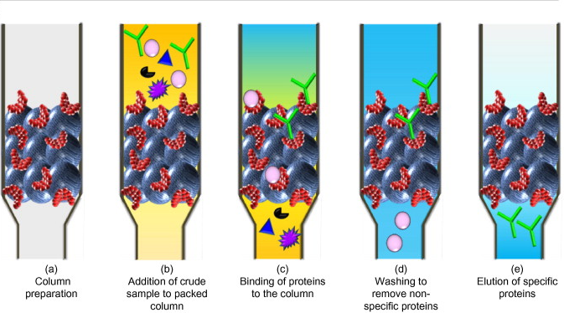
METODI CROMATOGRAFICI Meccanismo di separazione
Cromatografia di affinità
Fase stazionaria chimicamente legata a molecole dotate di elevata affinità per il soluto da separare. Sfrutta interazioni altamente specifiche.
Tecnica sviluppata inizialmente per la purificazione degli enzimi, in seguito, applicata anche a nucleotidi, acidi nucleici, immunoglobuline,…
Prevede che il composto da purificare si leghi reversibilmente ad un ligando specifico, immobilizzato su una matrice insolubile.
Si introduce in colonna la miscela contenente il composto da purificare, solo quel composto si legherà alla fase stazionaria; gli altri componenti, rimasti nella fase mobile, si eluiranno velocemente. Il componente interessato sarà poi recuperato rimuovendolo dal ligando con una opportuna eluizione.

Slide 15
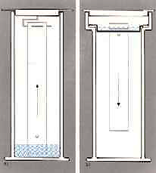
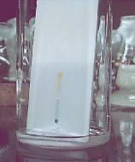
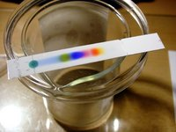
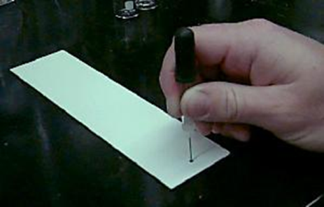
METODI CROMATOGRAFICI Tecniche cromatografiche
Cromatografia planare: la fase stazionaria è distribuita su una superficie piana.
Cromatografia su carta (Paper Chromatography, PC) ripartizione
Fase stazionaria: acqua naturalmente trattenuta dalle fibre di cellulosa della carta.
La fase mobile può muoversi
Per capillarità (cromatografia ascendente)
Per gravità (cromatografia discendente)
Il campione viene deposto mediante capillari

Slide 16
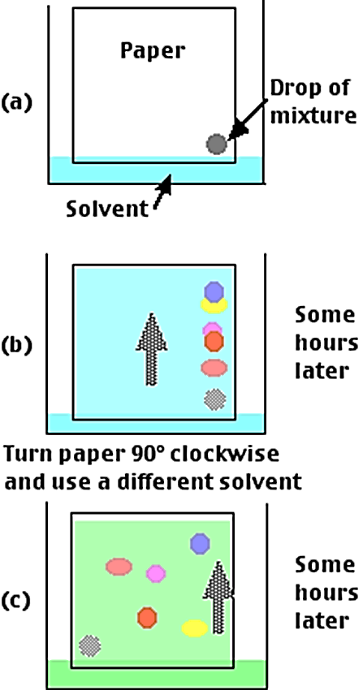
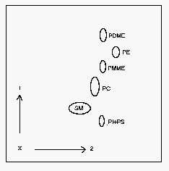
METODI CROMATOGRAFICI Tecniche cromatografiche
Cromatografia bidimensionale su carta
Per migliorare la separazione tra gli analiti è possibile effettuare l’eluizione prima lungo un asse e poi, girando a 90° la lastrina, lungo l’asse ortogonale, eventualmente con una fase mobile differente
Separation of methylated phosphatidylethanolamines
Silica gel G60 plates (Merck) 20x20 cm
solvent for the first dimension:
CHCl₃/CH₃OH/NH₃conc. (65/35/4, v/v)
solvent for the second dimension: butanol/CH₃COOH/H₂O(60/20/20, v/v)
1: first dimension, 2: second dimension, PI: phosphatidylinositol, PS: phosphatidylserine, SM: sphingomyelin, PC: phosphatidylcholine, PE: phosphatidylethanolamine, PDME: dimethyl phosphatidylethanolamine, PMME: monomethyl phosphatidylethanolamine.

Slide 17
METODI CROMATOGRAFICI Tecniche cromatografiche
Cromatografia su strato sottile (Thin Layer Chormagraphy, TLC) adsorbimento
La fase stazionaria (Allumina, Silice) è supportata su lastre di vetro, fogli di alluminio o di plastica rigida.
Viene utilizzata soprattutto per l’analisi qualitativa di miscele ma anche in scala micro-preparativa per separazione di piccole quantità di campione (10 - 100 mg).
La fase fissa ha uno spessore di 0.20-0.25 mm per la separazione analitica di circa 1.0 mm per scopi preparativi.
Si traccia una sottile e leggera riga ad 1,5 cm circa un estremo della lastra. Su questa riga si depongono le soluzioni delle sostanze (incognite e di riferimento) a distanza di 0.7 cm una dall’altra e a non meno di 0.7 cm dai bordi laterali. La deposizione viene effettuata mediante dei capillari di vetro per avere macchie più strette possibile.
Le lastre vengono poste in una camera di sviluppo chiuse contenente sul fondo 1 cm di eluente ed un foglietto di carta da filtro in modo da assicurare una elevata evaporazione dell’eluente ed una buona saturazione della camera.

Slide 18
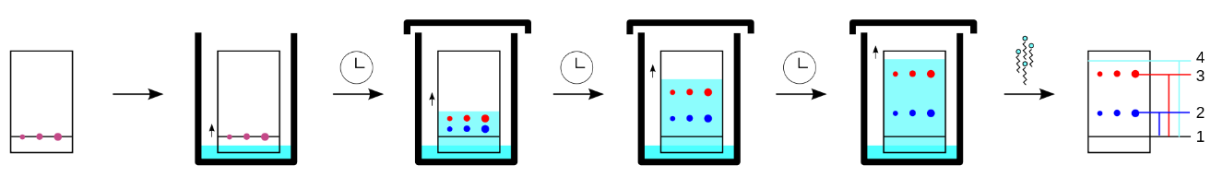
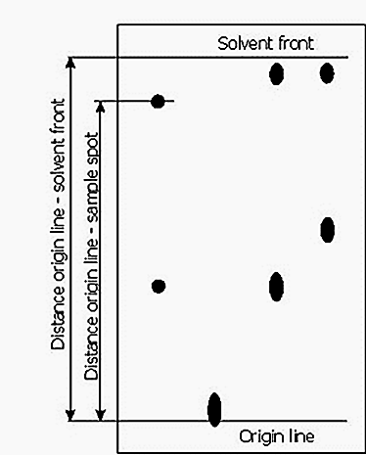
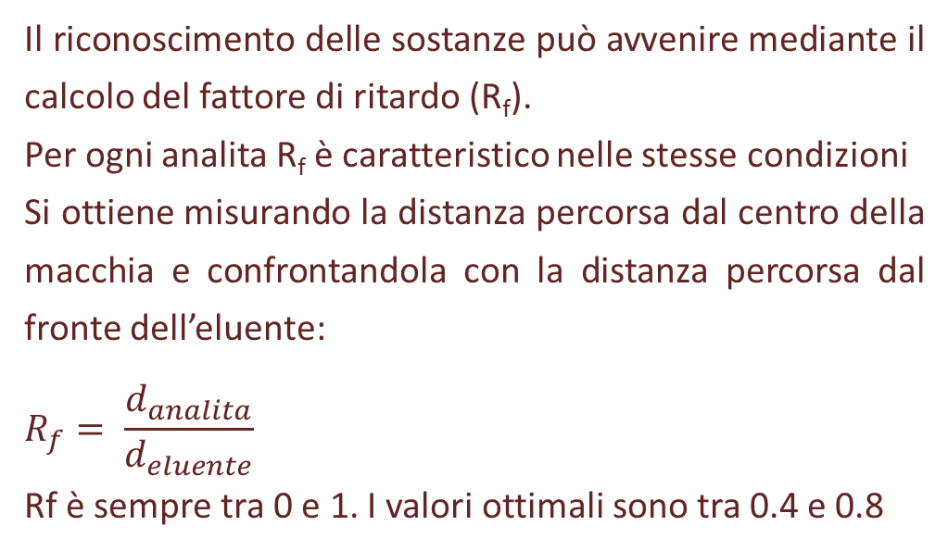
METODI CROMATOGRAFICI Tecniche cromatografiche
Cromatografia su strato sottile (Thin Layer Chormagraphy, TLC)
Il riconoscimento delle sostanze può avvenire mediante il calcolo del fattore di ritardo (R_{f}).
Per ogni analita R_{f} è caratteristico nelle stesse condizioni
Si ottiene misurando la distanza percorsa dal centro della macchia e confrontandola con la distanza percorsa dal fronte dell’eluente:
$$R_{f}= \frac{d_{analita}}{d_{eluente}}$$
Rf è sempre tra 0 e 1. I valori ottimali sono tra 0.4 e 0.8

Slide 19
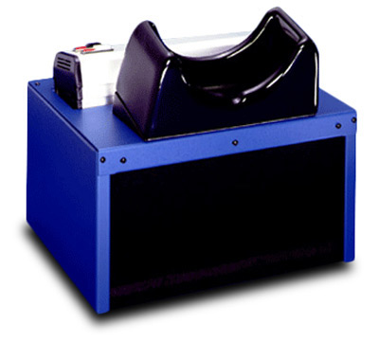
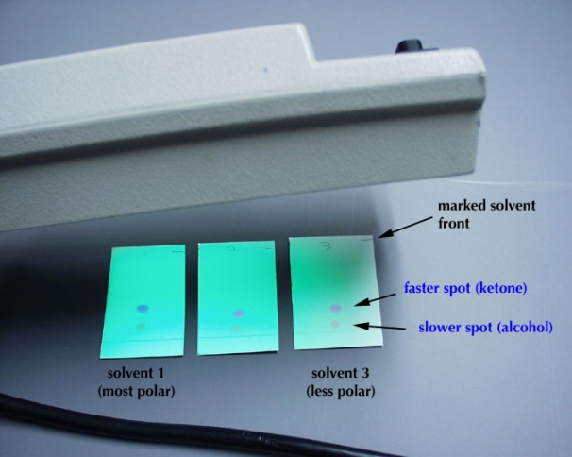
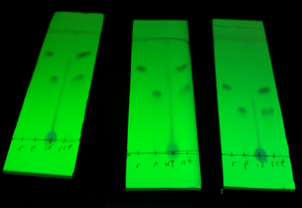
METODI CROMATOGRAFICI Tecniche cromatografiche
Cromatografia su strato sottile (Thin Layer Chormagraphy, TLC)
Se le sostanze non sono colorate si può:
Osservare la lastrina sotto l’irraggiamento di una lampada UV (254 o 365 nm), se le sostanze assorbono nell’ultravioletto (λ < 400 nm); può essere necessario addizionare alla fase stazionaria o alla fase mobile un indicatore di fluorescenza che permette di localizzare le macchie.
spruzzare la lastrina con una soluzione contenente sostanze in grado di reagire con i costituenti della miscela separata, generando composti colorati; può essere necessario scaldare leggermente la lastrina per favorire la reazione

Slide 20
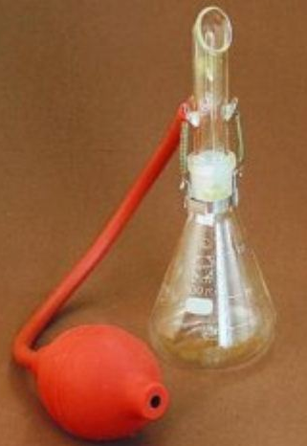
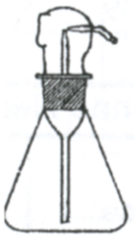
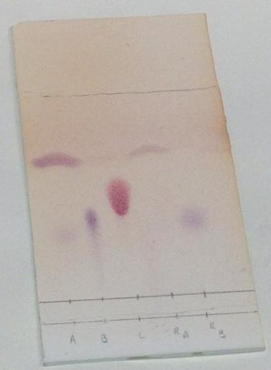
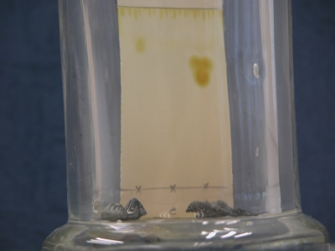
METODI CROMATOGRAFICI Tecniche cromatografiche
Cromatografia su strato sottile (Thin Layer Chormagraphy, TLC)
Reagenti correntemente impiegati per evidenziare le sostanze separate
Reagente | Utilizzo
Iodio in EtOH | per composti azotati
H₂SO₄ conc. | uso generale
AgNO₃ in NH₃ | per sostanze riducenti
Alizarina | per cationi
Ninidrina | per amminoacidi e ammine
H₂S | per cationi e metalli pesanti
Miscela di aminoacidi e derivati di aminoacidi rivelata con ninidrina
In alternativa le lastrine possono essere poste in una camera di sviluppo contenente iodio molecolare

Slide 21
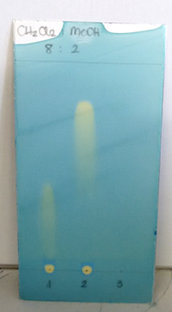
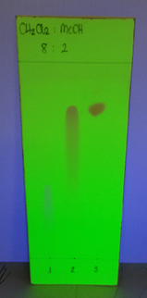
Sostanze con proprietà acido-base possono essere rivelate immergendo la lastrina in soluzioni di indicatori di pH.
Si prepara una soluzione di un indicatore con pK_{In} intorno alla neutralità, si immerge la lastrina; la presenza di sostanze con proprietà acido base induce variazioni di pH e di colore sulla lastrina.
Campione 1 → Acido salicilico
Campione 2 → Acido acetil salicilico
Campione 3 → Amminofenazone
Indicatore : blu di bromotimolo 0.04% in H₂O
pH < 6 Giallo pH > 7.5 Blu

Slide 22
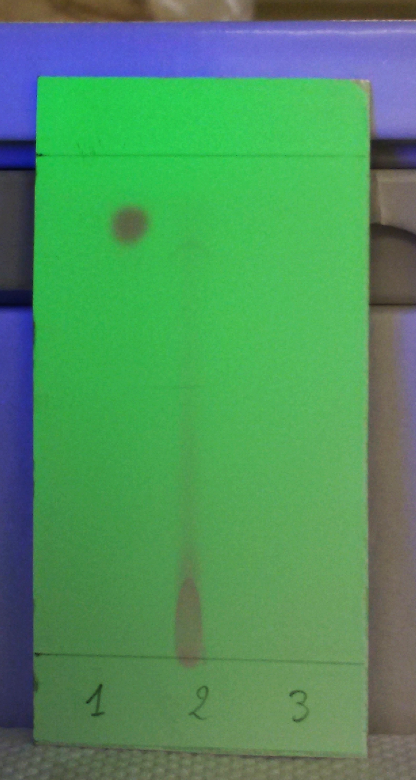
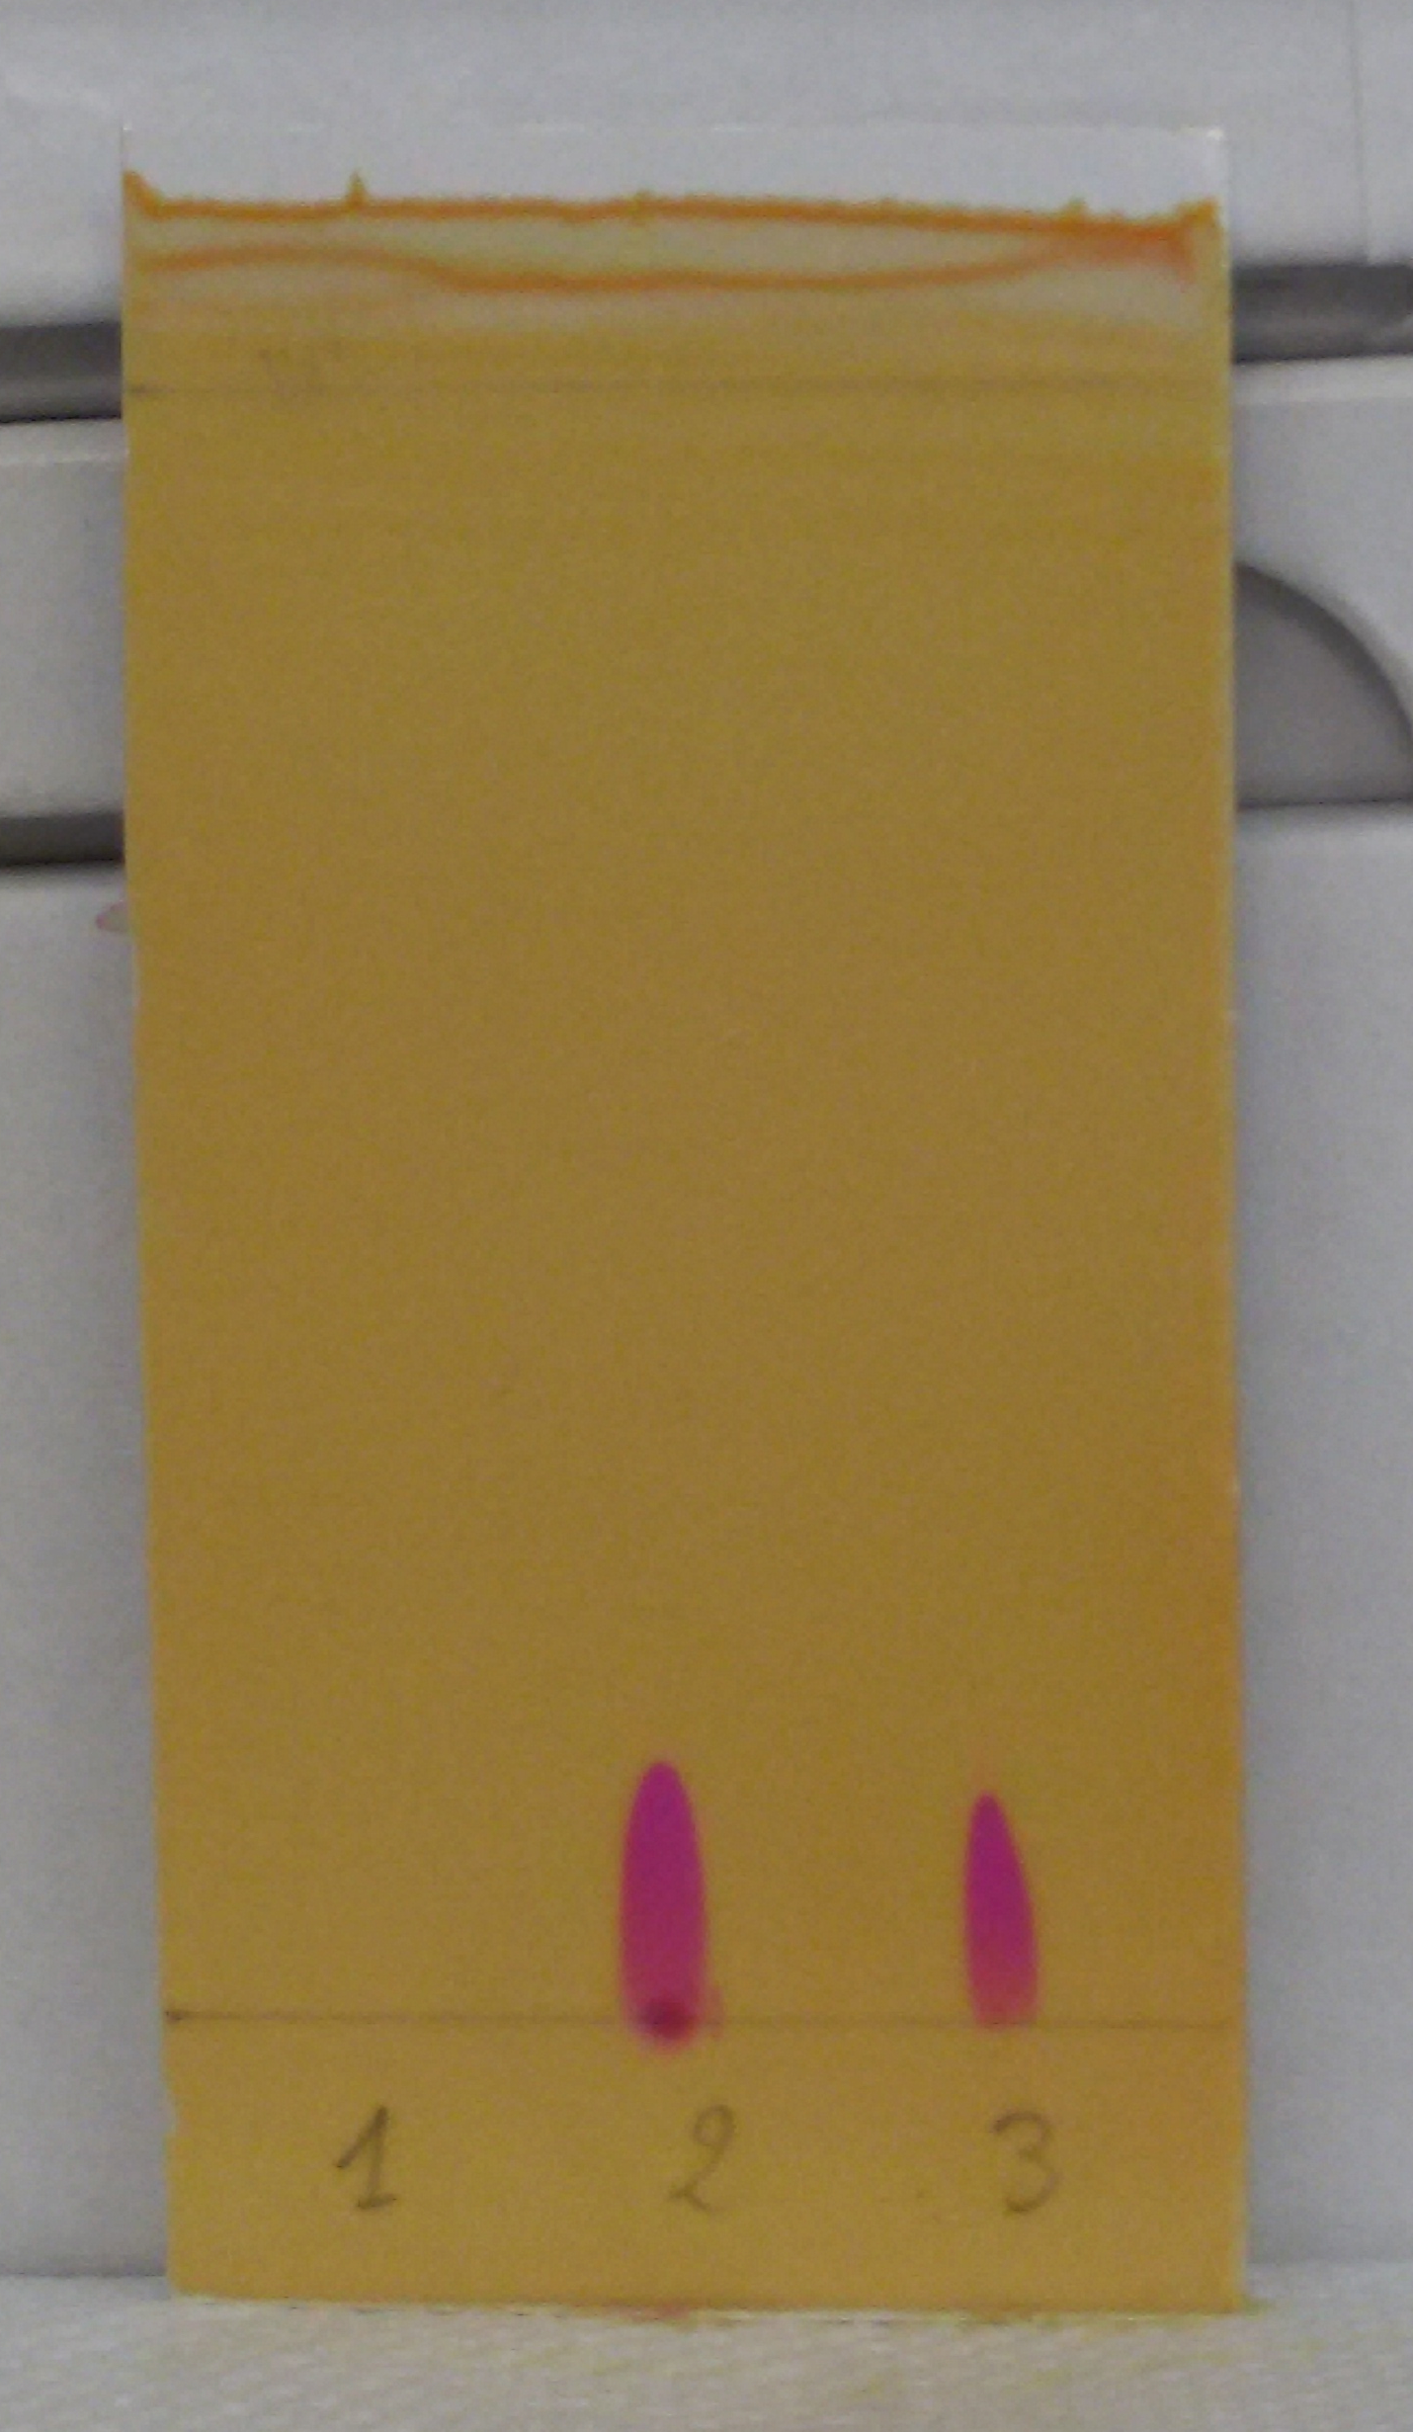
Campione 1 → 2,6-dicloro-4-amminopiridina
Campione 2 → p-xililendiammina
Campione 3 → piperazina
Indicatore : rosso fenolo 0.04% in H₂O
pH < 7 Giallo pH > 8.5 rosso-viola

Slide 23
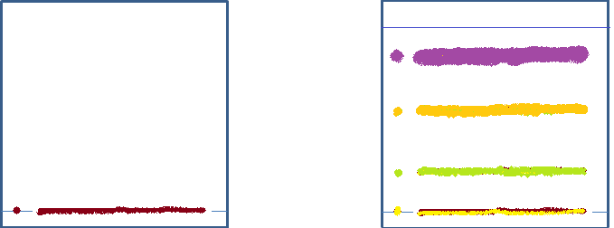
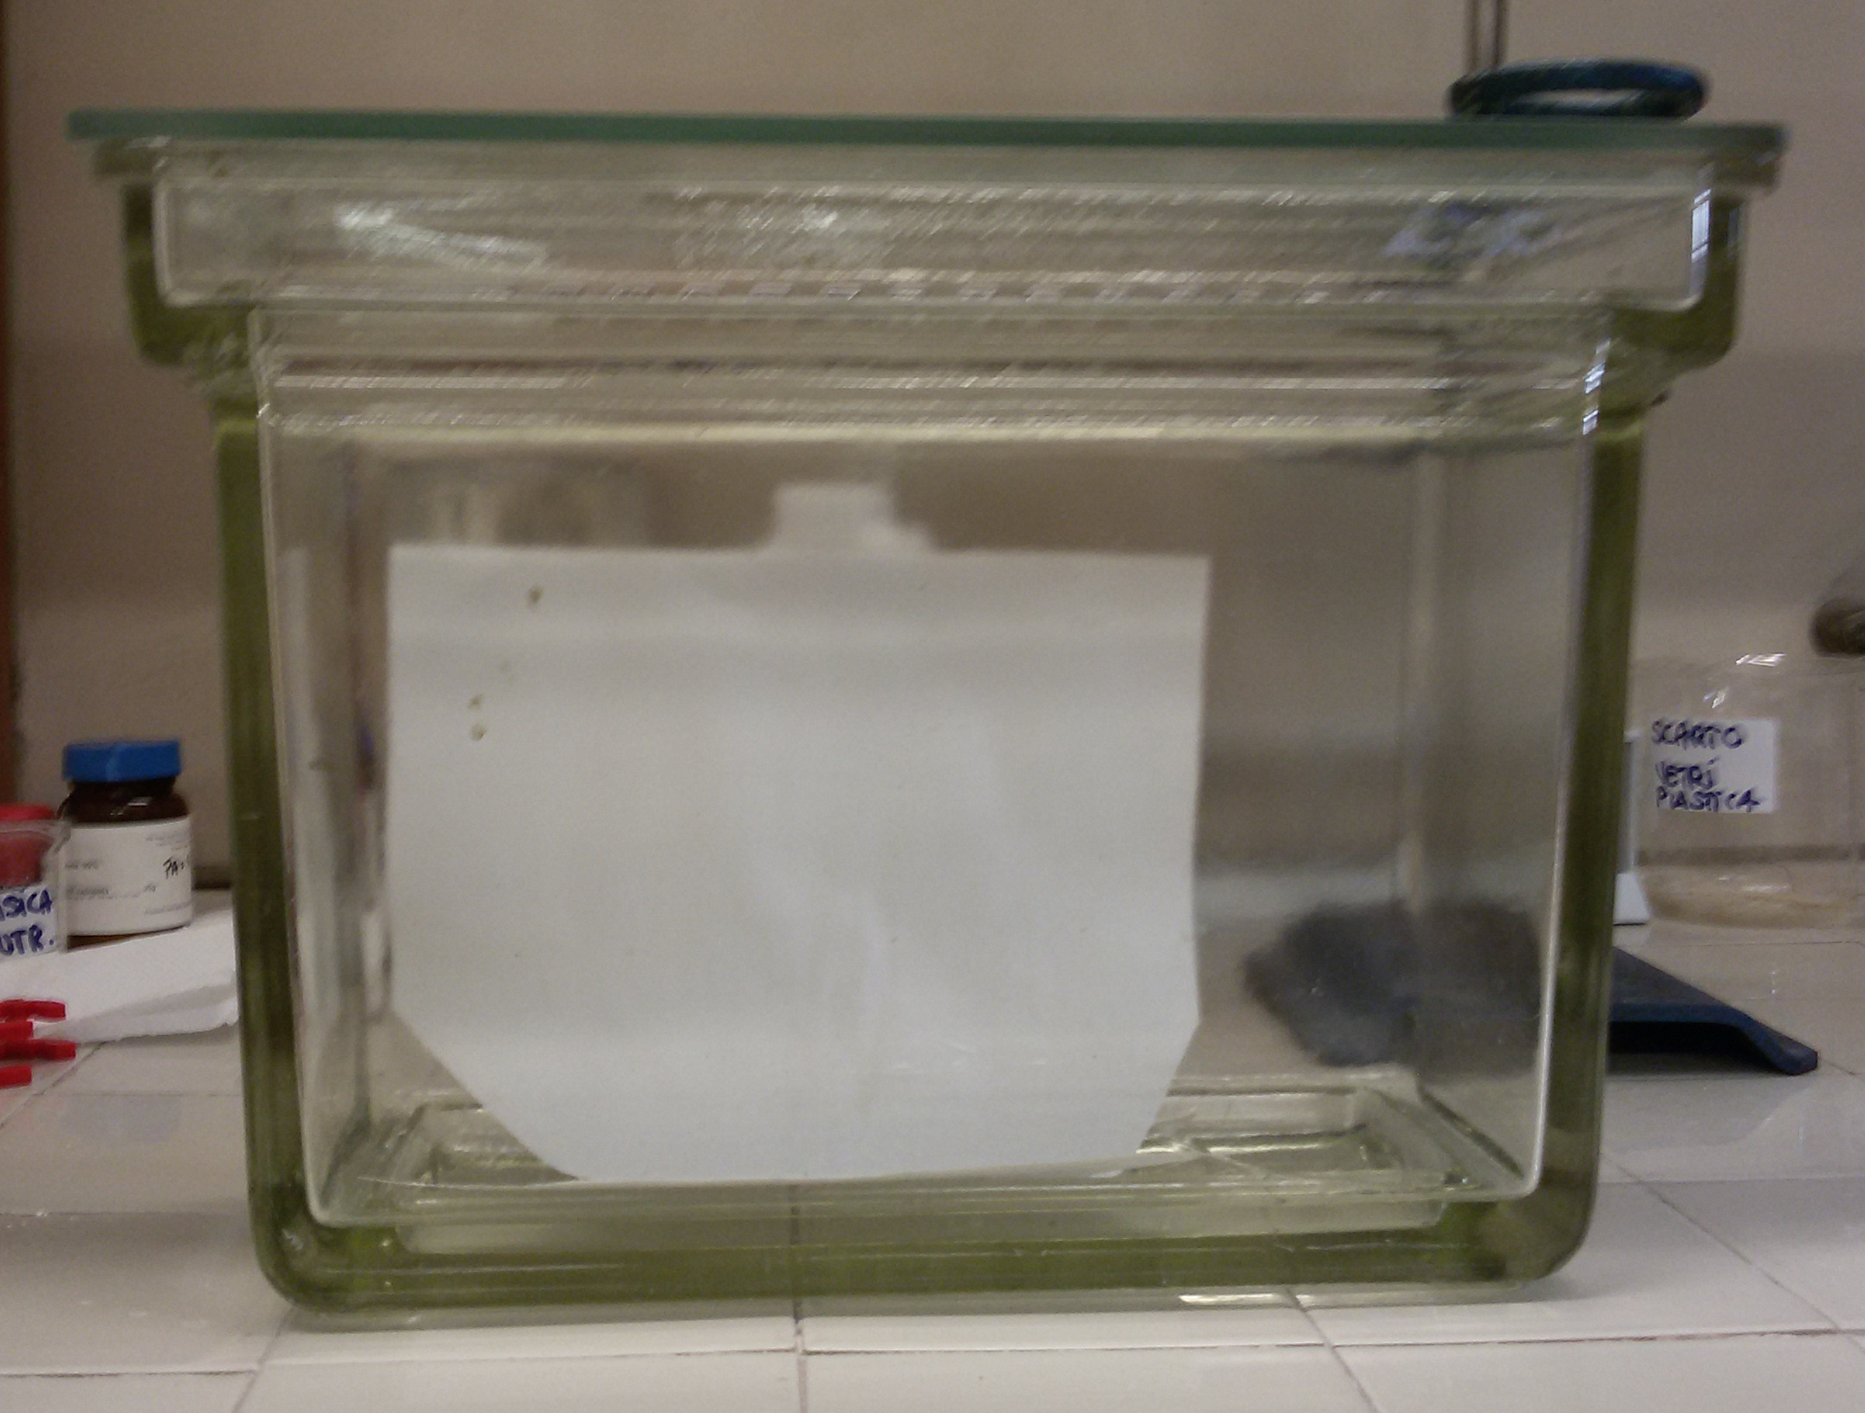
METODI CROMATOGRAFICI Tecniche cromatografiche
Cromatografia su strato sottile preparativa
(Preparative Thin Layer Chormagraphy, PLC)
supporto ➢ lastre di vetro 20 x 20 cm
fase stazionaria ➢ silice, allumina, RP-18 (reversed phase C18) in strato sottile di circa 0.5-1 mm
miscela da separare ➢ fino a 40-50 mg max
deposizione ➢ a circa 1,5 cm dalla base sotto forma di striscia continua
camera cromatografica ➢ apposita per scopi preparativi
rivelazione ➢ esclusivamente UV (non distruttiva)
recupero frazioni ➢ asportazione meccanica delle strisce di fase stazionaria contenenti le sostanze di interesse ed estrazione solido-liquido con opportuno solvente

Slide 24
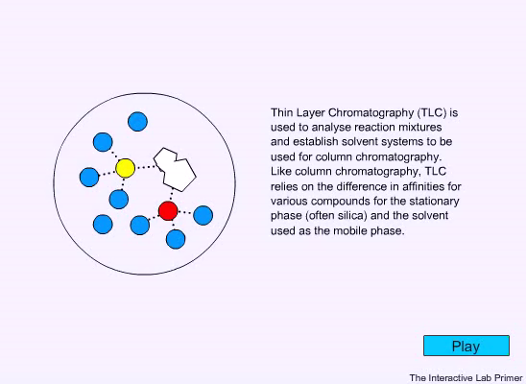

Slide 25
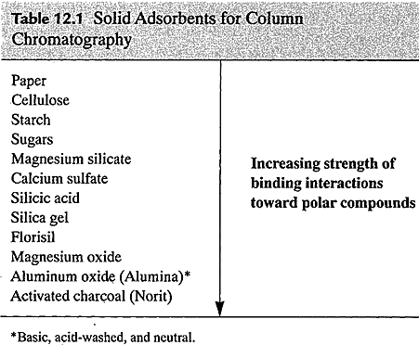
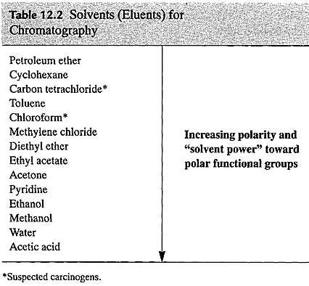
METODI CROMATOGRAFICI Tecniche cromatografiche
Cromatografia su colonna: la fase stazionaria è impaccata in una colonna di vetro di dimensioni adeguate alla quantità di fase stazionaria.
FS con granulometria di 60 200 µm.
Rapporto in peso fase stazionaria / miscela da separare compreso tra 1/30 e 1/100
Si utilizza per scopi preparativi → separazione dei componenti di una miscela
Scelta fase stazionaria ed eluente in base a: natura dei composti; studio preliminare TLC.

Slide 26
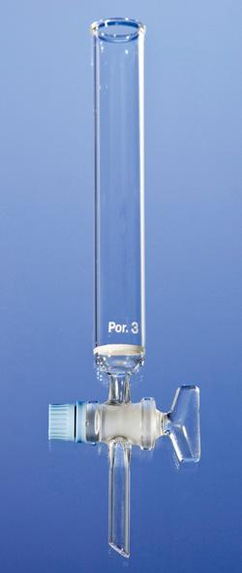
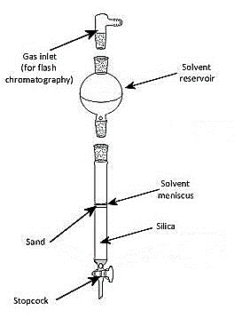
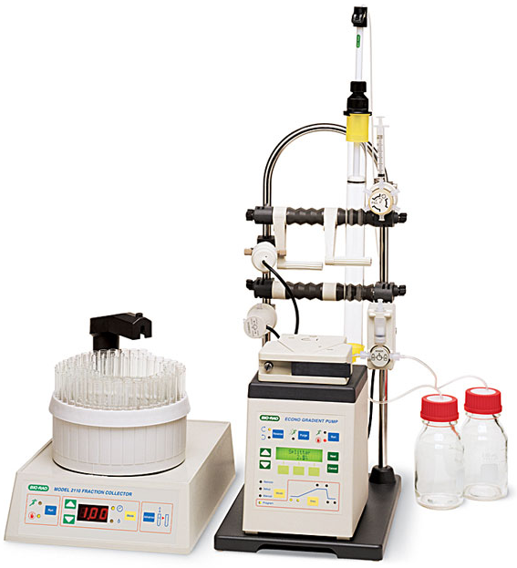
METODI CROMATOGRAFICI Tecniche cromatografiche
Cromatografia su colonna
Apparecchiature:
Colonna di vetro
Riserva di eluente (imbuto separatore o imbuto da carico)
  In alternativa si può utilizzare una pompa collegata da un lato al serbatoio con fase mobile
Serie di provette per la raccolta delle frazioni
  In alternativa si può collegare all’uscita della colonna un collettore di frazioni

Slide 27
METODI CROMATOGRAFICI Tecniche cromatografiche
Cromatografia su colonna:
Preparazione della colonna.
La colonna presenta sul fondo un setto poroso (si piò usare cotone idrofilo).
Si prepara un volume noto di fase eluente.
La fase stazionaria si disperde nell’eluente e la sospensione ottenuta (slurry) si versa nella colonna, facendo defluire dal basso l’eluente in eccesso.
La fase stazionaria si depositerà verso il basso (impaccamento).
La quantità di fase stazionaria nella colonna non deve superare i 3/4 circa in altezza della colonna, per garantire una riserva sufficiente di fase eluente sopra il livello di fase stazionaria.
Si misura il V morto della colonna (V di eluente preparato – V recuperato dopo l’impaccamento della colonna).

Slide 28
METODI CROMATOGRAFICI Tecniche cromatografiche
Cromatografia su colonna:
Caricamento del campione
La miscela da separare si carica in colonna avendola disciolta nel minimo volume possibile dello stesso eluente che si userà per la separazione.
Se è insolubile viene disciolta in un adatto solvente, addizionata di una piccola quantità di fase stazionaria e portato a secco.
La fase stazionaria con adsorbita la miscela viene caricata in colonna e si aggiunge l’eluente per eseguire la separazione.
In cima si può aggiungere un disco di carta o un piccola quantità di cotone idrofilo. Per evitare che le prime aggiunte di eluente provochino la dispersione e la diluizione della miscela nell’eluente.

Slide 29
METODI CROMATOGRAFICI Tecniche cromatografiche
Cromatografia su colonna:
Eluizione del campione
Si aggiunge l’eluente e si fa in modo di avere una riserva di eluente sempre sufficiente. Il primo eluato raccolto e corrispondente al V morto può essere riutilizzato.
Eluizione può essere:
  Isocratica → singolo solvente o miscela a composizione fissa;
  in gradiente → miscele a composizione diversa durante l’eluizione
All’uscita dalla colonna si raccolgono le frazioni dell’eluato (volumi da 3 a 5 ml) in provette numerate.

Slide 30
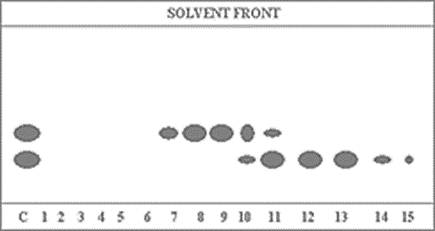
METODI CROMATOGRAFICI Tecniche cromatografiche
Cromatografia su colonna:
Eluizione del campione
Il frazionamento può essere effettuato mediante un raccoglitore automatico di frazioni (raccoglie volumi costanti di eluato in ogni singola provetta)
La frazioni vengono analizzate mediante TLC per verificare in quali frazioni sono contenuti i singoli componenti della miscela.
Tutte le frazioni contenenti esclusivamente lo stesso componente sono riunite in un pallone, il solvente viene evaporato per recuperare il componente puro.
Le frazioni impure contenenti i componenti di interesse possono essere riunite e cromatografate nuovamente per recuperare altro materiale.

